Slide 1

মনোবিজ্ঞান ক্লাসে স্বাগতম
একাদশ শ্রেণি
মোঃ সাইফুল ইসলাম খান
সহকারী অধ্যাপক
হাটগাঙ্গোপাড়া ডিগ্রী কলেজ

Slide 2
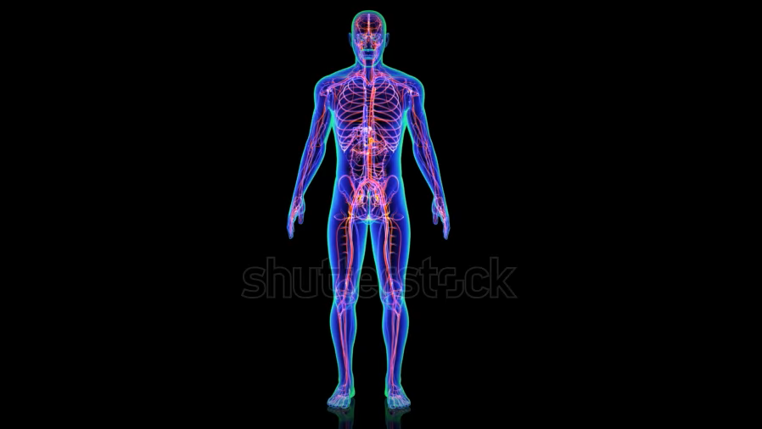

Slide 3
আজকের পাঠ
অন্তঃক্ষরা তন্ত্র
Endocrine System

Slide 4

এই পাঠ শেষে শিক্ষার্থীরা--------
অন্তঃক্ষরা তন্ত্রের ধারণা ব্যাখ্যা করতে পারবে।
অন্তঃক্ষরা গ্রন্থিসমূহের নাম ও অবস্থান বলতে পারবে।
আচরণে অন্তঃক্ষরা গ্রন্থির প্রভাব বিশ্লেষণ করতে পারবে।

Slide 5
অন্তঃক্ষরা তন্ত্র
অন্তঃক্ষরা তন্ত্র দেহের সকল গ্রন্থি দ্বারা গঠিত যা থেকে হরমোন নিঃসৃত হয়। হরমোন এক ধরনের জৈব-রাসায়নিক পদার্থ যা দেহের কার্যাবলি ও আচরণের উপর বিশেষ প্রভাব বিস্তার করে।
যদি অন্তঃক্ষরা তন্ত্র স্বাভাবিক না হয় তাহলে শারীরিক ও মানসিক বিকাশ বাধাগ্রস্থ হয়, দেহের স্বাভাবিক ক্রিয়া ব্যহত হয় এবং আচরণ ত্রূটিপূর্ণ হয়।

Slide 6
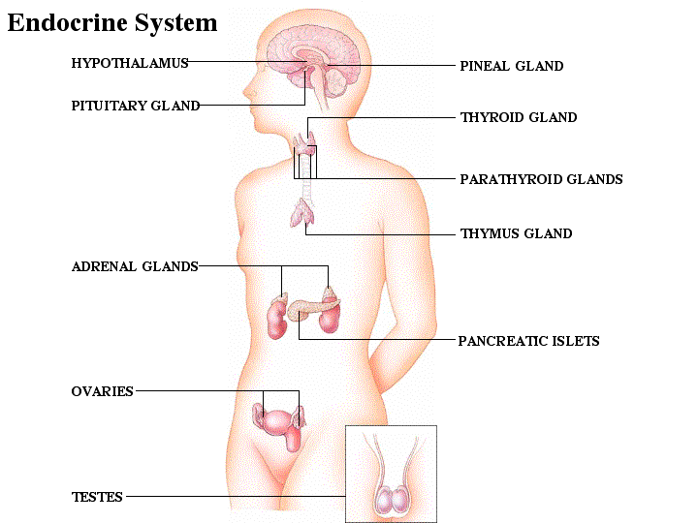

Slide 7
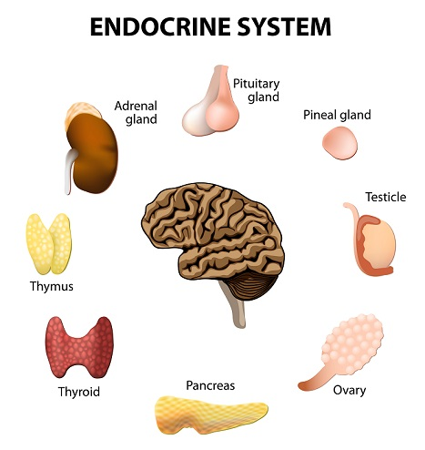

Slide 8
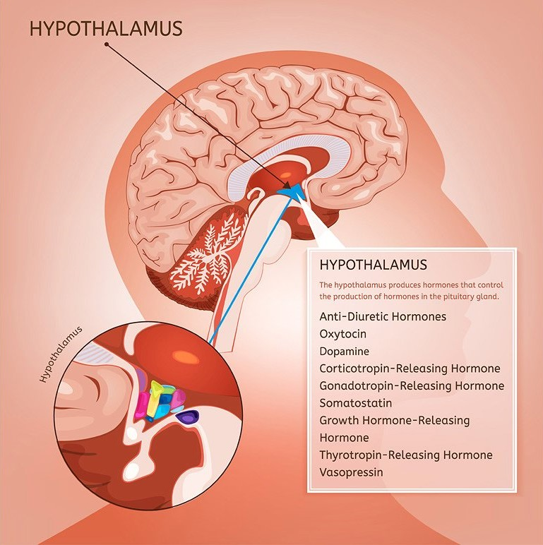
হাইপোথ্যালামাস
এই যন্ত্র অন্তঃক্ষরা তন্ত্রের সাথে স্নায়ুতন্ত্রের সংযোগ স্থাপন করে। এটির প্রধান কাজ হলো পিটুইটারী গ্রন্থির ক্রিয়া শুরু করা বা বন্ধ করা।

Slide 9
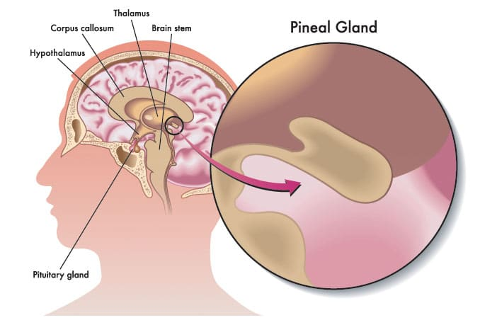
পিনিয়াল গ্রন্থি
এই গ্রন্থি থেকে নিঃসৃত রাসায়নিক পদার্থের নাম মেলাটোনিন। এটি দেহকে ঘুমের জন্য তৈরী করে।

Slide 10
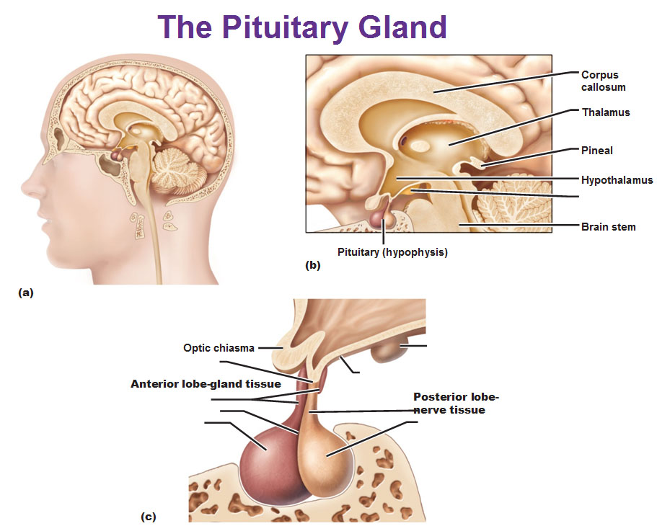
পিটুইটারী গ্রন্থি
এটি অন্তঃক্ষরা তন্ত্রের প্রভু গ্রন্থি। মস্তিষ্কের নির্দেশনা অনুযায়ী এই গ্রন্থি নিজের কাজ ছাড়াও অন্যান্য গ্রন্থির ক্রিয়া নিয়ন্ত্রণ করে।

Slide 11
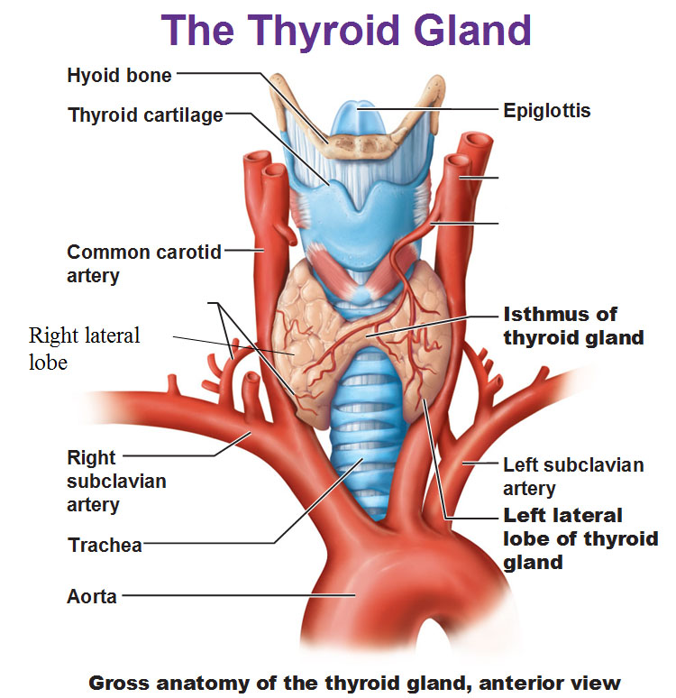
থাইরয়েড গ্রন্থি
এই গ্রন্থি নিঃসৃত হরমোন দেহের বিপাক ক্রিয়া নিয়ন্ত্রণ করে। দৈহিক গঠন, বিকাশ, সুস্থতা ও কর্মক্ষমতা নিয়ন্ত্রণ করে।

Slide 12
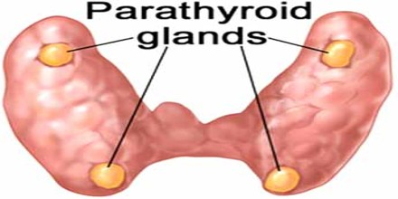
প্যারাথাইরয়েড গ্রন্থি
এই গ্রন্থি নিঃসৃত হরমোনের নাম প্যারাথরমোন। এটি অস্থির গঠন ও স্নায়ুকোষের ক্রিয়ার জন্য গুরুত্বপূর্ণ। এই গ্রন্থি শরীরে ক্যলসিয়াম এবং ফসফরাসের মাত্রা নিয়ন্ত্রণ করে।

Slide 13
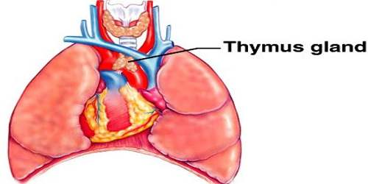
থাইমাস গ্রন্থি
এই গ্রন্থি নিঃসৃত হরমোন থাইমোসিন দেহে শ্বেত কনিকা তৈরী করে যা সংক্রমণ থেকে রক্ষা করে ও শিশুদের রোগ প্রতিরোধ ক্ষমতা বৃদ্ধি করে।

Slide 14
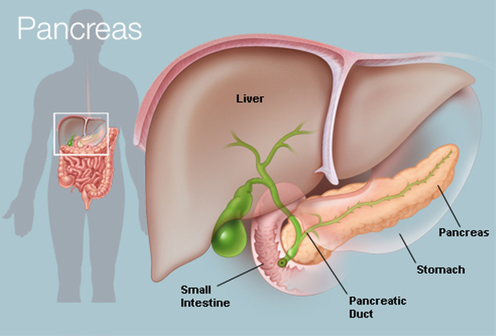
প্যানক্রিয়াস গ্রন্থি
এই গ্রন্থি পরিপাকতন্ত্র ও অন্তঃক্ষরা তন্ত্রের অংশ। এটি থেকে ইনসুলিন ও গ্লূকাগন হরমোন নিঃসৃত হয় যা রক্তস্রোতে সঠিক শর্করার পরিমাণ নিয়ন্ত্রণ করে।

Slide 15
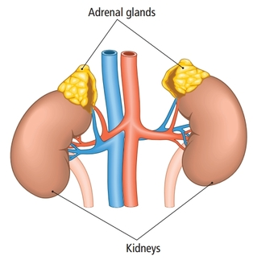
এড্রিনাল গ্রন্থি
এই গ্রন্থি নিঃসৃত হরমোন এড্রিনালিন ও কর্টিকোষ্টেরয়েড বিপাক ক্রিয়া এবং যৌন ক্রিয়া নিয়ন্ত্রণ করে। আবেগের সময় জরুরি অবস্থা মোকাবেলায় এই গ্রন্থি গুরুত্বপূর্ণ ভূমিকা পালন করে।

Slide 16
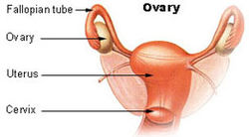
স্ত্রী যৌন গ্রন্থি
এই গ্রন্থি নিঃসৃত হরমোন এস্ট্রোজেন ও প্রোজেস্টেরন মেয়েদের শারীরিক বিকাশ, ঋতু চক্র ও মা হওয়ার ক্ষমতা এবং আচরণ নিয়ন্ত্রণ করে।

Slide 17
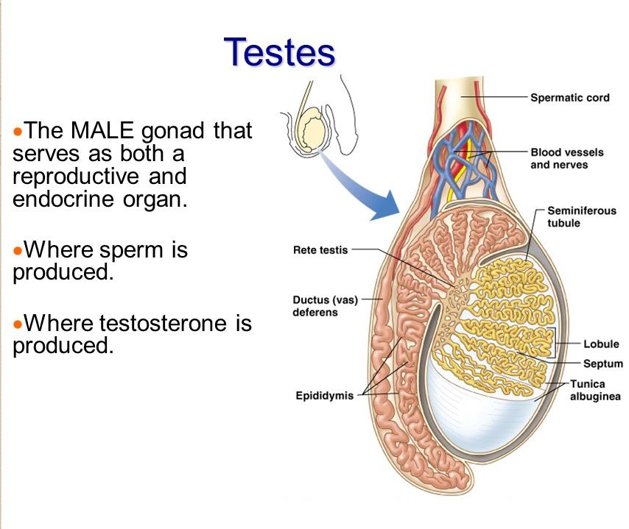
পুং যৌন গ্রন্থি
এই গ্রন্থি নিঃসৃত হরমোন এন্ড্রোজেন ও টেস্টোস্টেরন ছেলেদের শারীরিক বিকাশ, শুক্রানু তৈরী ও বাবা হওয়ার ক্ষমতা এবং আচরণ নিয়ন্ত্রণ করে।

Slide 18
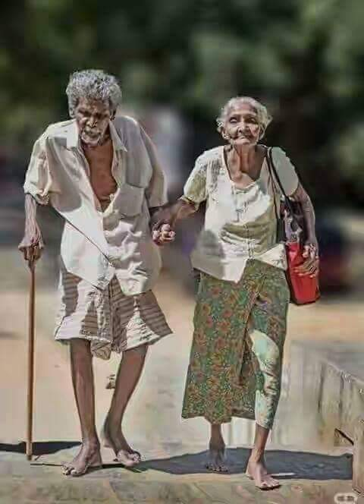
বৃদ্ধ বয়সে অন্তঃক্ষরা তন্ত্রের কার্যক্ষমতা হ্রাস পায় এবং শরীরে বিভিন্ন সমস্যা দেখা দেয়। শরীরের জৈব-রাসায়নিক উপাদান, জীবন যাপন অভ্যাস, বংশগতি, খাদ্যাভ্যাস ইত্যাদি অন্তঃক্ষরা তন্ত্রের পরিবর্তনকে প্রভাবিত করে।

Slide 19


Slide 20
মূল্যায়ন

Slide 21
কোন হরমোন ঘুম ও জাগ্রত হওয়া নিয়ন্ত্রণ করে ?
ক. থাইমোসিন
খ. থাইরক্সিন
গ. এড্রিনালিন
ঘ. মেলাটোনিন
√

Slide 22
রক্তস্রোতে শর্করার পরিমাণ নিয়ন্ত্রণ করে কোন গ্রন্থি ?
প্যানক্রিয়াস গ্রন্থি ।

Slide 23
কোন গ্রন্থি শিশুর রোগ প্রতিরোধ ক্ষমতা বৃদ্ধি করে ?
  ক. পিটুইটারী গ্রন্থি
  খ. থাইমাস গ্রন্থি
  গ. এড্রিনাল গ্রন্থি
  ঘ. থাইরয়েড গ্রন্থি
√

Slide 24
বাড়ির কাজ
অন্তঃক্ষরা তন্ত্রের একটি চার্ট তৈরি

Slide 25
পরবর্তী পাঠের বিষয়
পিটুইটারী গ্রন্থি

Slide 26

ধ
ন্য
বা
দ

